Slide 1
Karbohidrat Monosakarida
Aisyah Ramadhani
2114051002

Slide 2
Monosakarida
Aldehida
Gugus Hidroksil
Monosakarida
Keton
Pemberian Nama Monosakarida
Keton
Aldehida
3 C triosa
4 C tetrosa
5 C pentosa
6 C heksosa
3 C triosa
4 C tetrosa
5 C pentosa
6 C heksosa
Aldo
+
Keto
+

Slide 3
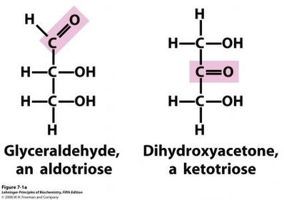
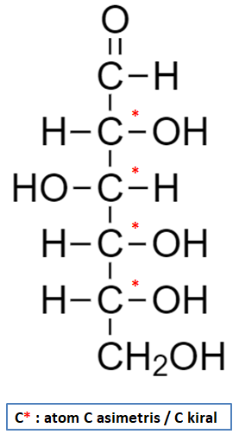
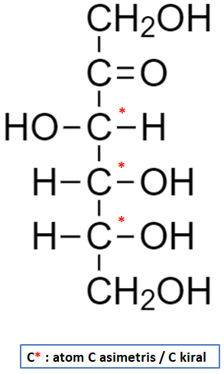
Contoh
Pusat Asimetrik Monosakarida
Asimetris : ke 4 tangan atom c mengikat gugus yang berbeda
Glukosa
Fruktosa
4 atom C asimetris
3 atom C asimetris

Slide 4
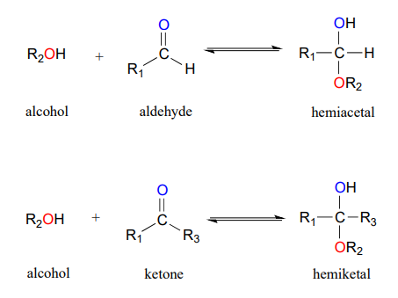
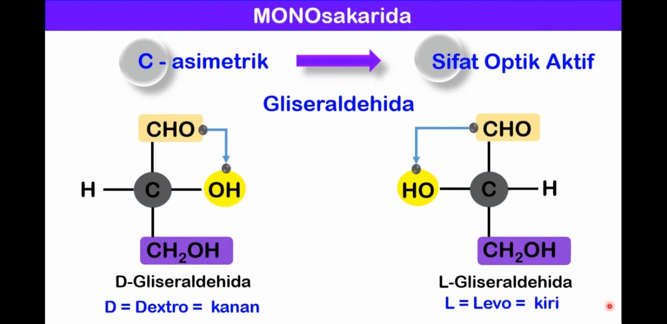
Notasi L & D
Prinsip Siklisasi Glukosa
Notasi D & L merujuk pada posisi gugus
hidroksil (OH) pada atom C dengan
konfigurasi asimetris
Aldehida bereaksi dengan alkohol membentuk hemiasetal. Keton bereaksi dengan alkohol membentuk hemiketal.

Slide 5
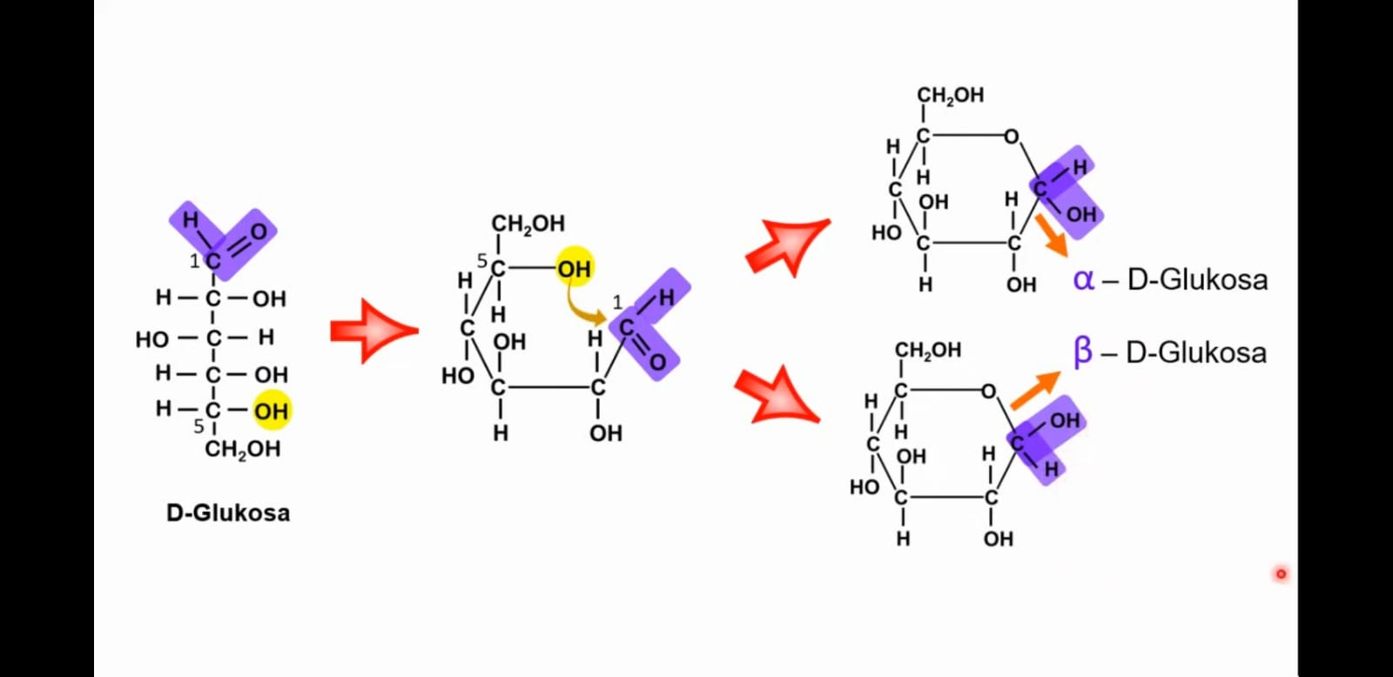
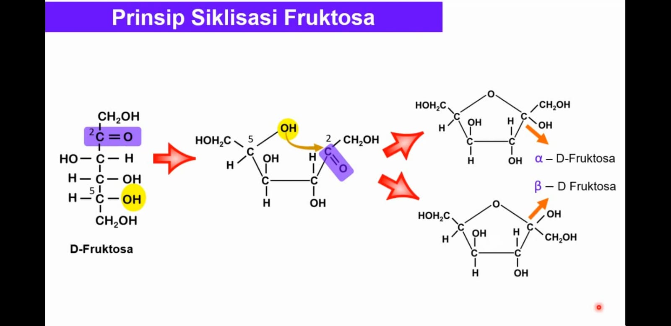
Glukosa
Fruktosa
Pada Struktur siklik OH yang terdapat dibawah maka menjadi alpha-D sedangkan OH diatas menjadi beta-D. Struktur siklik diatas dapat dikelompokan menjadi cincin piran dan furan

